Slide 1
计算理论
Theory of Computation

Slide 2
主要内容
0.0 课程说明
0.1 自动机、可计算性与复杂性
0.2 数学概念和术语
0.3 定义、定理和证明
0.4 证明的类型
0.5 作业

Slide 3
课程说明
课程性质
  一级学位课
内容
  自动机与语言
  可计算理论
  复杂性理论
目的
  了解计算理论、培养抽象能力
学时和学分
  32学时 / 2学分
基础
  离散数学（数理逻辑、集合论、图论等）

Slide 4
课程说明
教材
  (美) Michacl Sipser. 唐常杰等译. 计算理论导引(中文第2版). 北京: 机械工业出版社.
参考教材
  (美)Harry R. Lewis等著. 张立昂, 刘田译.计算理论基础(第2版). 北京: 清华大学出版社.
  (美) John E.Hopcroft等著. 孙家骕等译.自动机理论、语言和计算导论(原书第3版). 北京: 机械工业出版社.

Slide 5
课程说明
作业
  准备一个作业本，完成指定的作业
  期末考试前，检查作业
考试成绩
  作业：20%
  期末考试：80%（其中定理证明：20%）

Slide 6
课程说明
教材处理
  讲要点，前后次序有少数调整
  略讲或自学的部分，要求了解主要思想
  快讲的部分，需要一般了解的章节，要求了解主要方法和演绎框架
  要求深入掌握的部分——能作题目或作难题，通过考试

Slide 7
课时安排
第0章 绪论——2学时
第1章 正则语言——5学时
第2章 上下文无关文法——3学时
第3章 丘奇-图灵论题——2学时
第4章 可判定性——2学时
第5章 可归约性——2学时
第6章 可计算理论高级专题——2学时
第7章 时间复杂性——4学时
第8章 空间复杂性——3学时
第9章 难解性——3学时
第10章 复杂性理论高级专题——4学时

Slide 8
主要内容
0.0 课程性质
0.1 自动机、可计算性与复杂性
0.2 数学概念和术语
0.3 定义、定理和证明
0.4 证明的类型
0.5 作业

Slide 9
0.1 自动机、可计算性与复杂性
什么是计算？
计算机的基本能力和局限性是什么？
计算复杂性理论
  把问题分成容易计算和难以计算的
可计算理论
  把问题分成可解的和不可解的
自动机理论
  计算的数学模型的定义和性质

Slide 10
主要内容
0.0 课程性质
0.1 自动机、可计算性与复杂性
0.2 数学概念和术语
0.3 定义、定理和证明
0.4 证明的类型
0.5 作业

Slide 11
0.2 数学概念和术语
集合
  无穷集、交集、并集、补集、空集、文氏图
  自然数集合 N = {1, 2, 3, …}
序列和多元组
  序列、多元组、k 元组、2元组(有序对)
  幂集、笛卡尔积
函数和关系
  k 元函数、等价关系
图
  无向图、有向图、路径、树

Slide 12
0.2 数学概念和术语
字符串和语言
  字母表Σ ：一个非空有穷集合
  字母表上的字符串：该字母表上的有穷序列
  字符串ω的长度：包含的符号数
  空串ε
  子串
  串的反转
  字符串的连接
  字符串的字典序：短的字符串排在长的字符串的前面
  语言：字符串的集合
布尔逻辑
  合取、析取、非、异或

Slide 13
主要内容
0.0 课程性质
0.1 自动机、可计算性与复杂性
0.2 数学概念和术语
0.3 定义、定理和证明
0.4 证明的类型
0.5 作业

Slide 14
0.3 定义、定理和证明
定义：描述了我们使用的对象和概念。
证明：是一种逻辑论证。
定理：是被证明为真的数学命题。
引理：有助于证明另一个更有意义的命题的命题。

Slide 15
主要内容
0.0 课程性质
0.1 自动机、可计算性与复杂性
0.2 数学概念和术语
0.3 定义、定理和证明
0.4 证明的类型
0.5 作业

Slide 16
0.4 证明的方法
构造性证明
反证法
归纳法
直觉主义者坚持：
你说此物有，那你就将它拿出来或者构造出来。

Slide 17
证明举例
对每一个大于 2 的偶数 n，存在一个有n个顶点的3正则图。
将 n 个点均匀排列在一个圆上，对每一个顶点，连接其左右邻点各为一条边，第三条边与其相对点相连。
  E₁ = { {x, x+1} | for x = 1,2,…,n-1 }
  E₂ = { {1, n} }
  E₃ = { {x, x+ (n/2)} | for x = 1,2,…,n/2 }

Slide 18


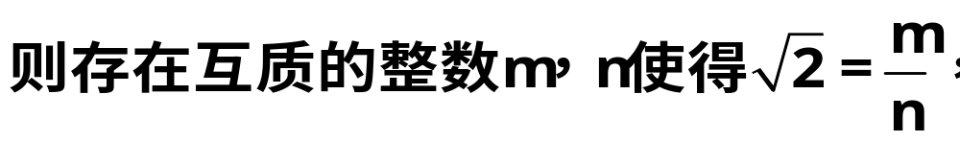
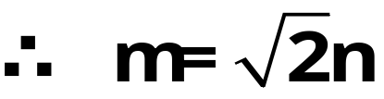
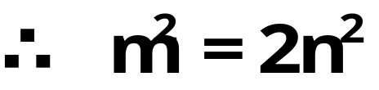
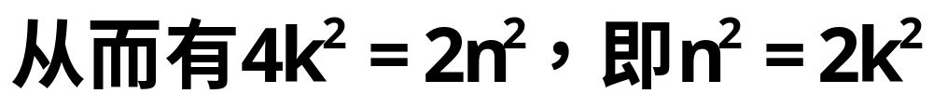


证明举例
是无理数。

Slide 19
主要内容
0.0 课程性质
0.1 自动机、可计算性与复杂性
0.2 数学概念和术语
0.3 定义、定理和证明
0.4 证明的类型
0.5 作业

Slide 20
本章作业
0.1, 0.2, 0.5, 0.6, 0.9, 0.10, 0.11

